Slide 1
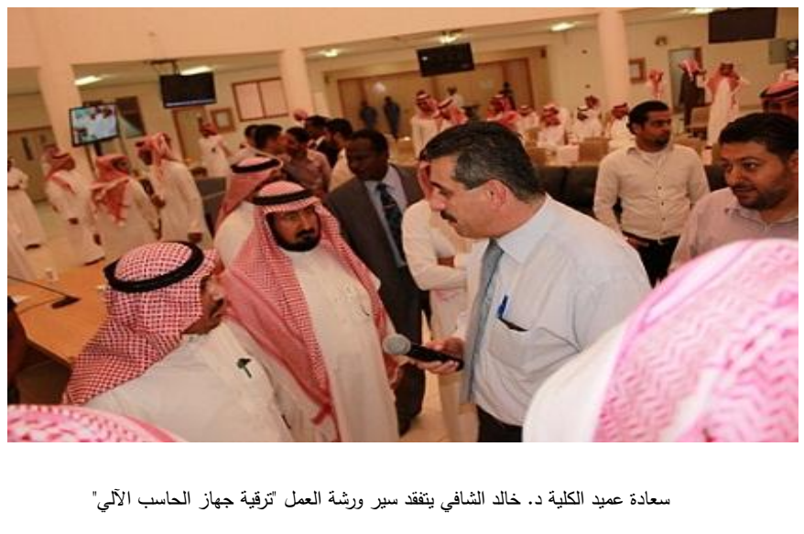
دورة مهارات التفوق الجامعي
أقيمت في كلية العلوم والدراسات الإنسانية بالغاط دورة حول مهارات التفوق الجامعي يوم الثلاثاء الموافق 11/1/1433هــ بواقع ساعتان من الساعة (10-12) ظهراً، حيث سجل في الدورة ما يزيد عن الخمسون طالباً وقد أعطى المحاضرة الدكتور أحمد فايز الزعبي، والذي ركز بمحاضرته على أسرار التفوق الجامعي في كافة الأصعدة الدراسية والأنشطة اللاصفية من خلال تحقيق الحماس الذاتي واختيار الأصدقاء بعناية فائقة، والوثوق بالقدرات الذاتية وغيرها من المهارات

